Slide 1
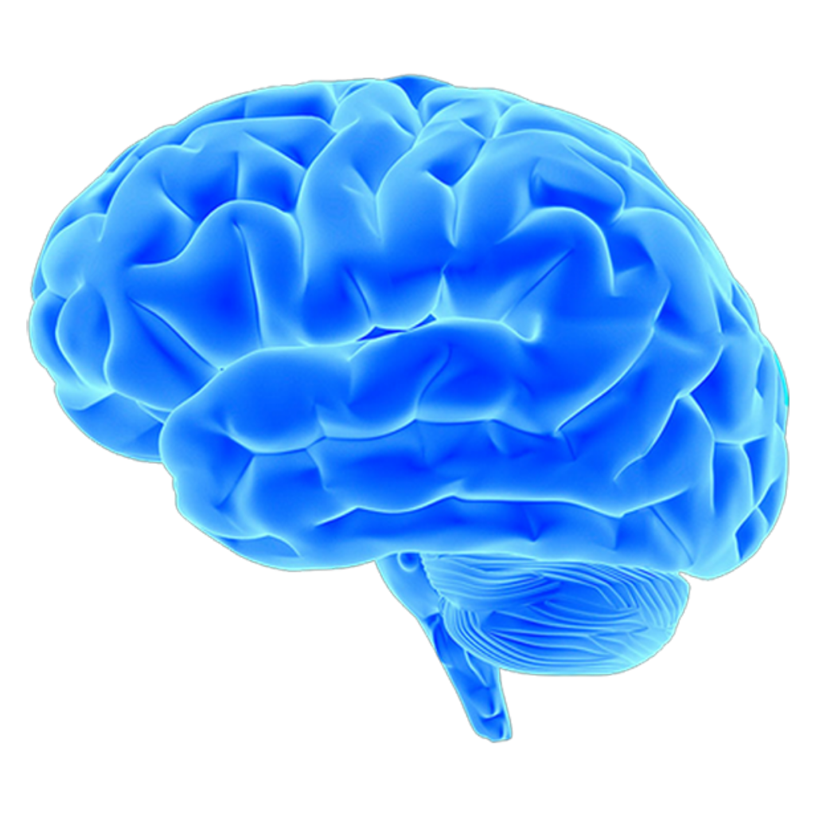
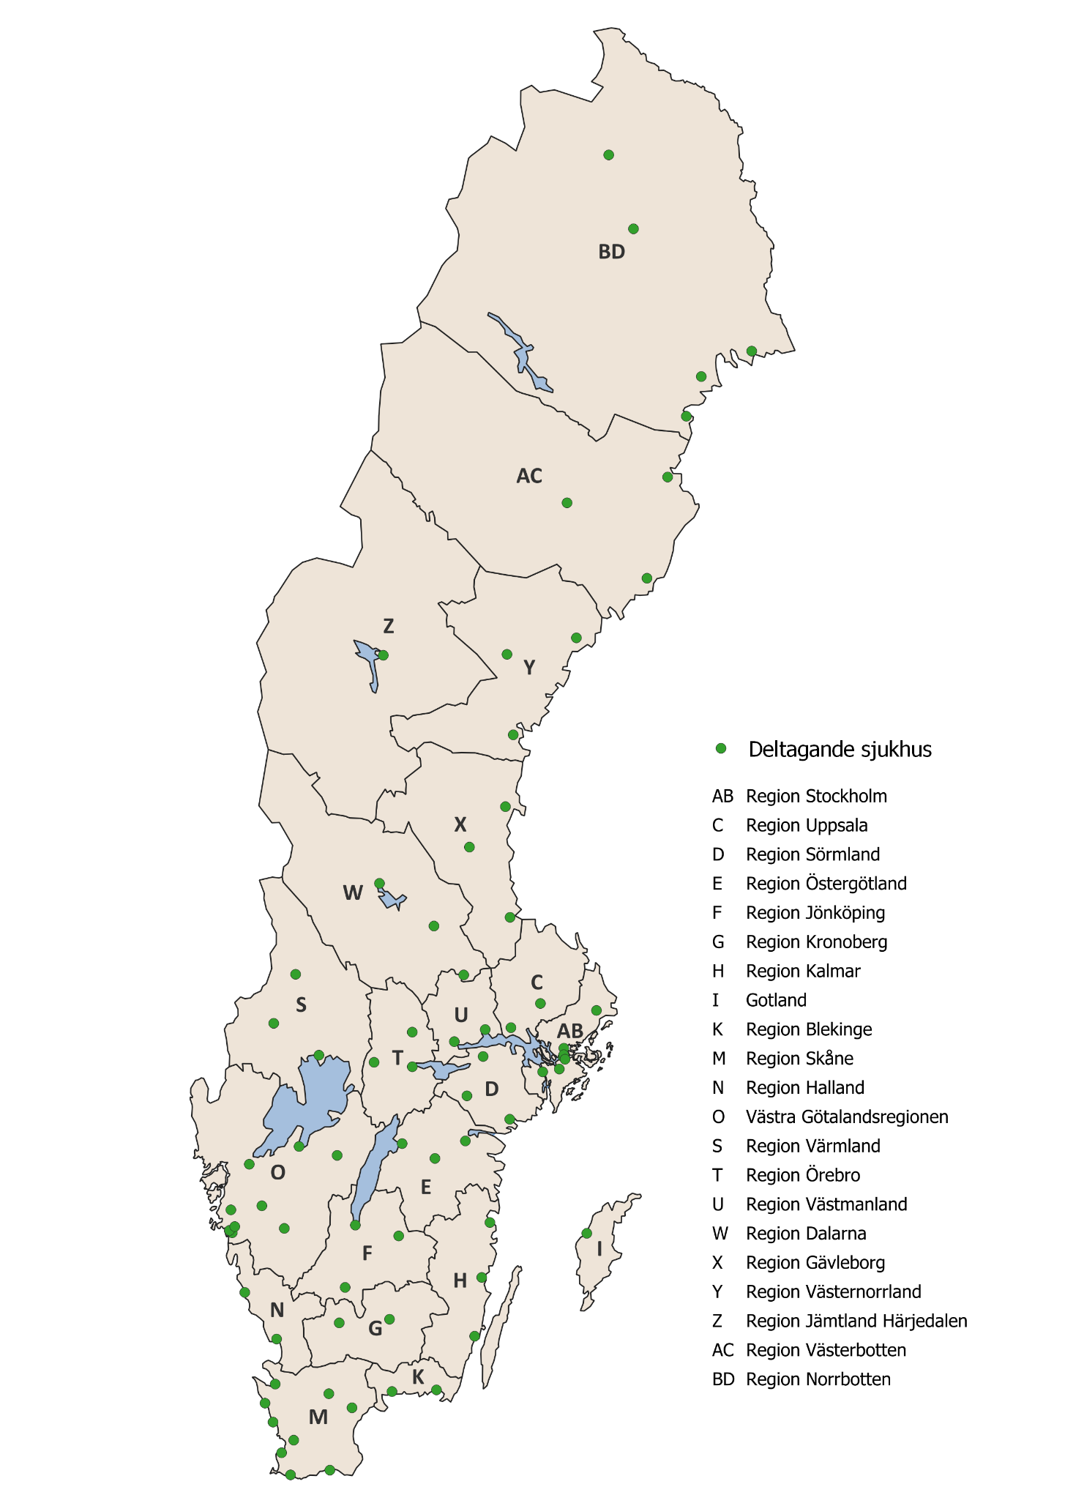
Riksstrokedata Årsrapport 2023
Mia von Euler
Registerhållare Riksstroke
Professor i Neurologi, Örebro

Slide 2
Stroke och TIA
Medelålder vid insjuknande:
– TIA: 74 år (73 år män, 76 år kvinnor)
– Stroke: 75 år (73 år män, 77 år kvinnor)
Ankom med ambulans
– TIA: 54%
– Stroke: 75%

Slide 3
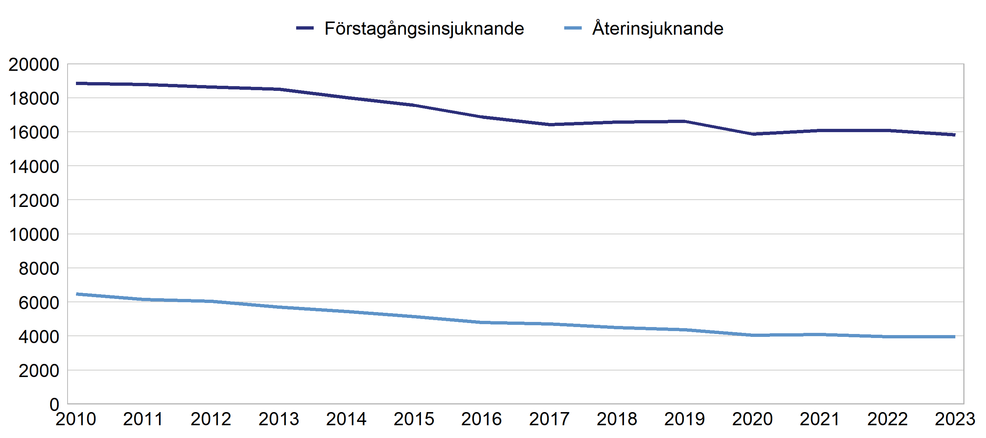
Insjuknande i stroke
Folkmängd (milj inv)
9,4 9,9 10,4
20 000

Slide 4
Antal stroke per region

Slide 5
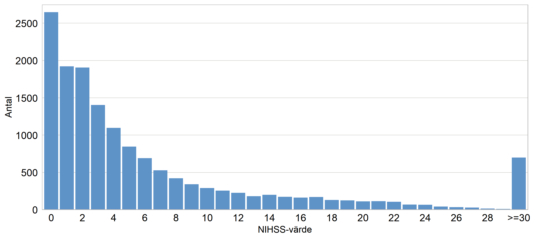
NIHSS vid insjuknandet
Kvalitetsarbeten pågår

Slide 6
Stroketyp
86% 13%

Slide 7
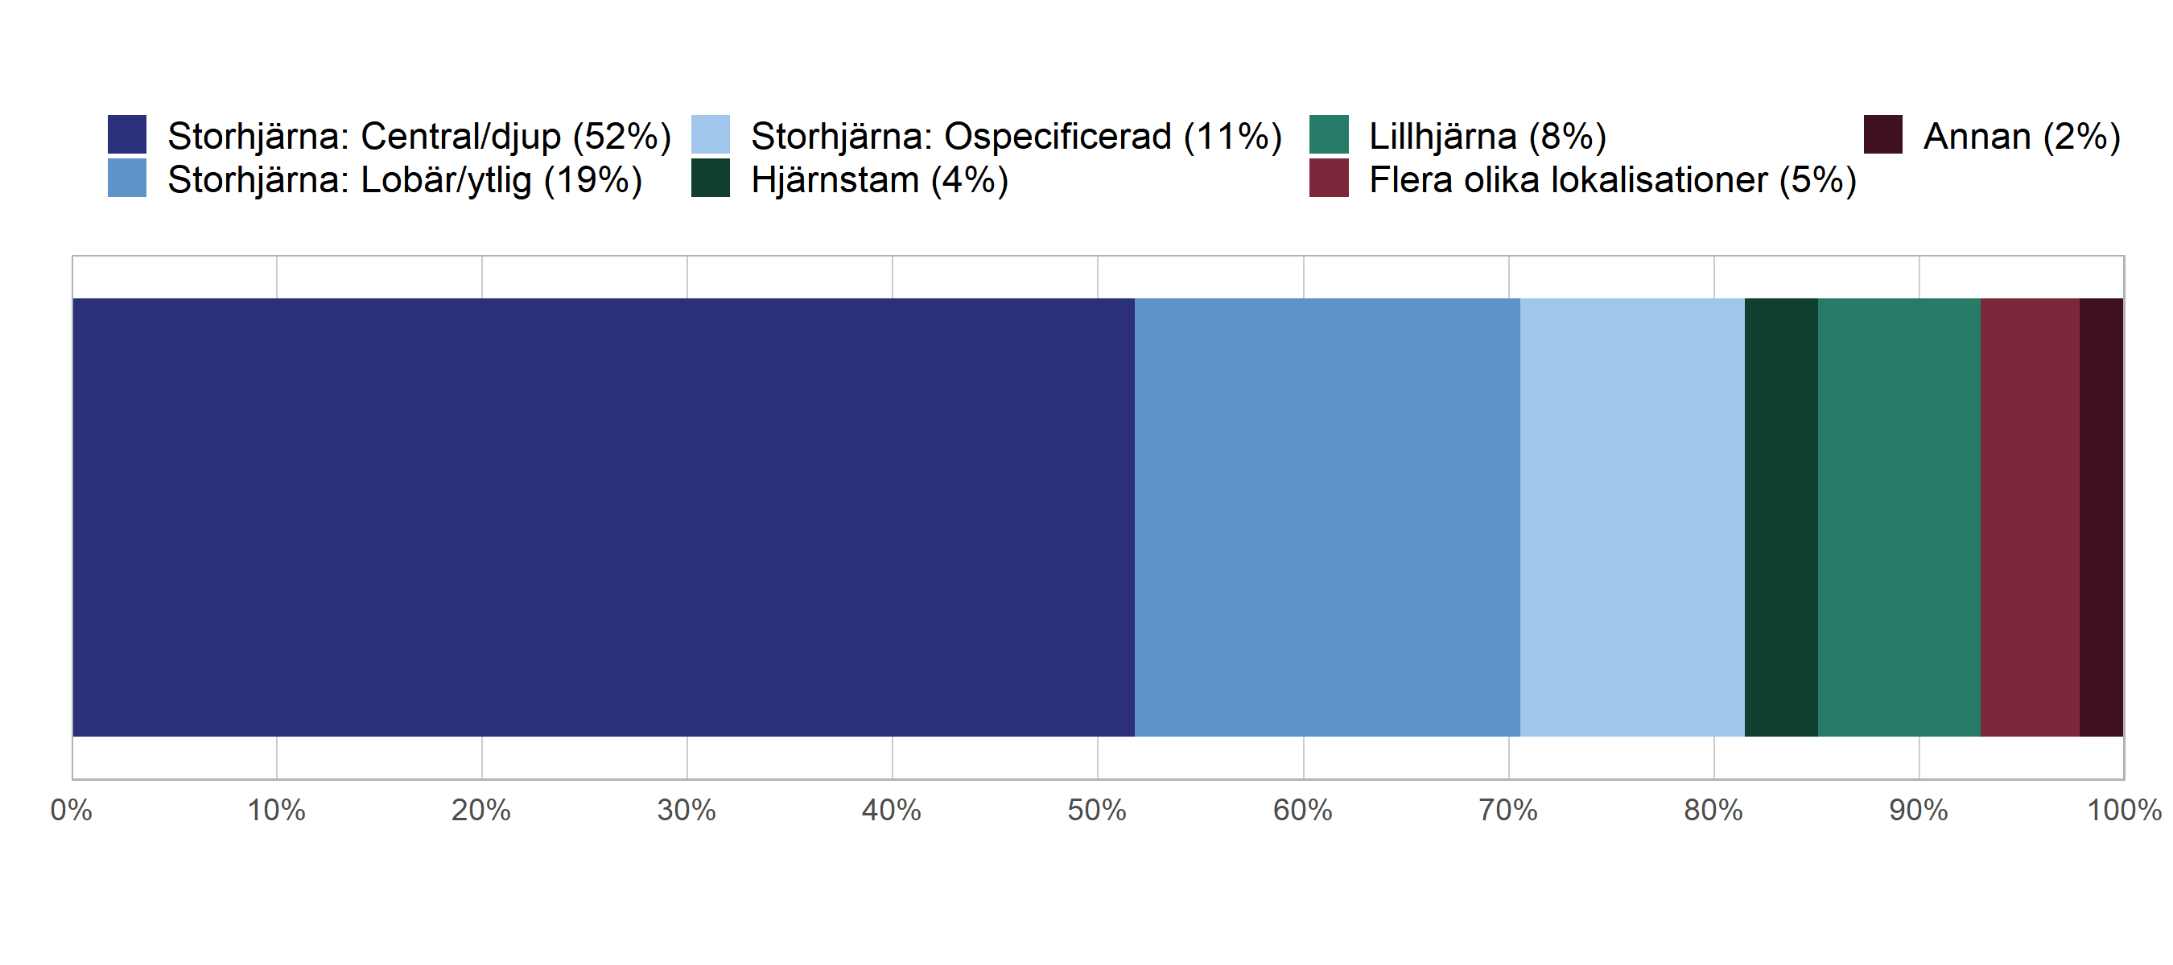
Hjärnblödningslokalisation

Slide 8
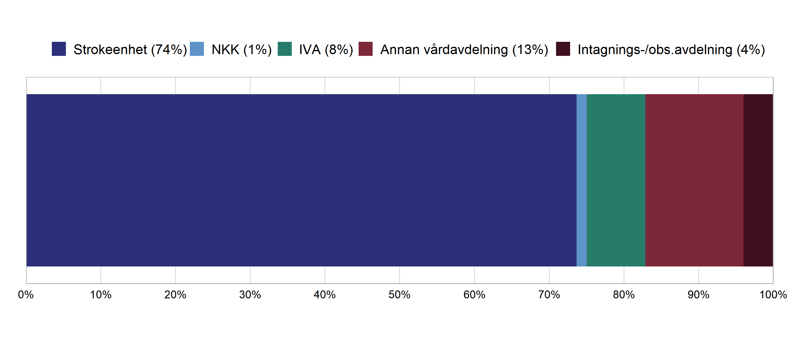
Direktinläggning på strokeenhet

Slide 9
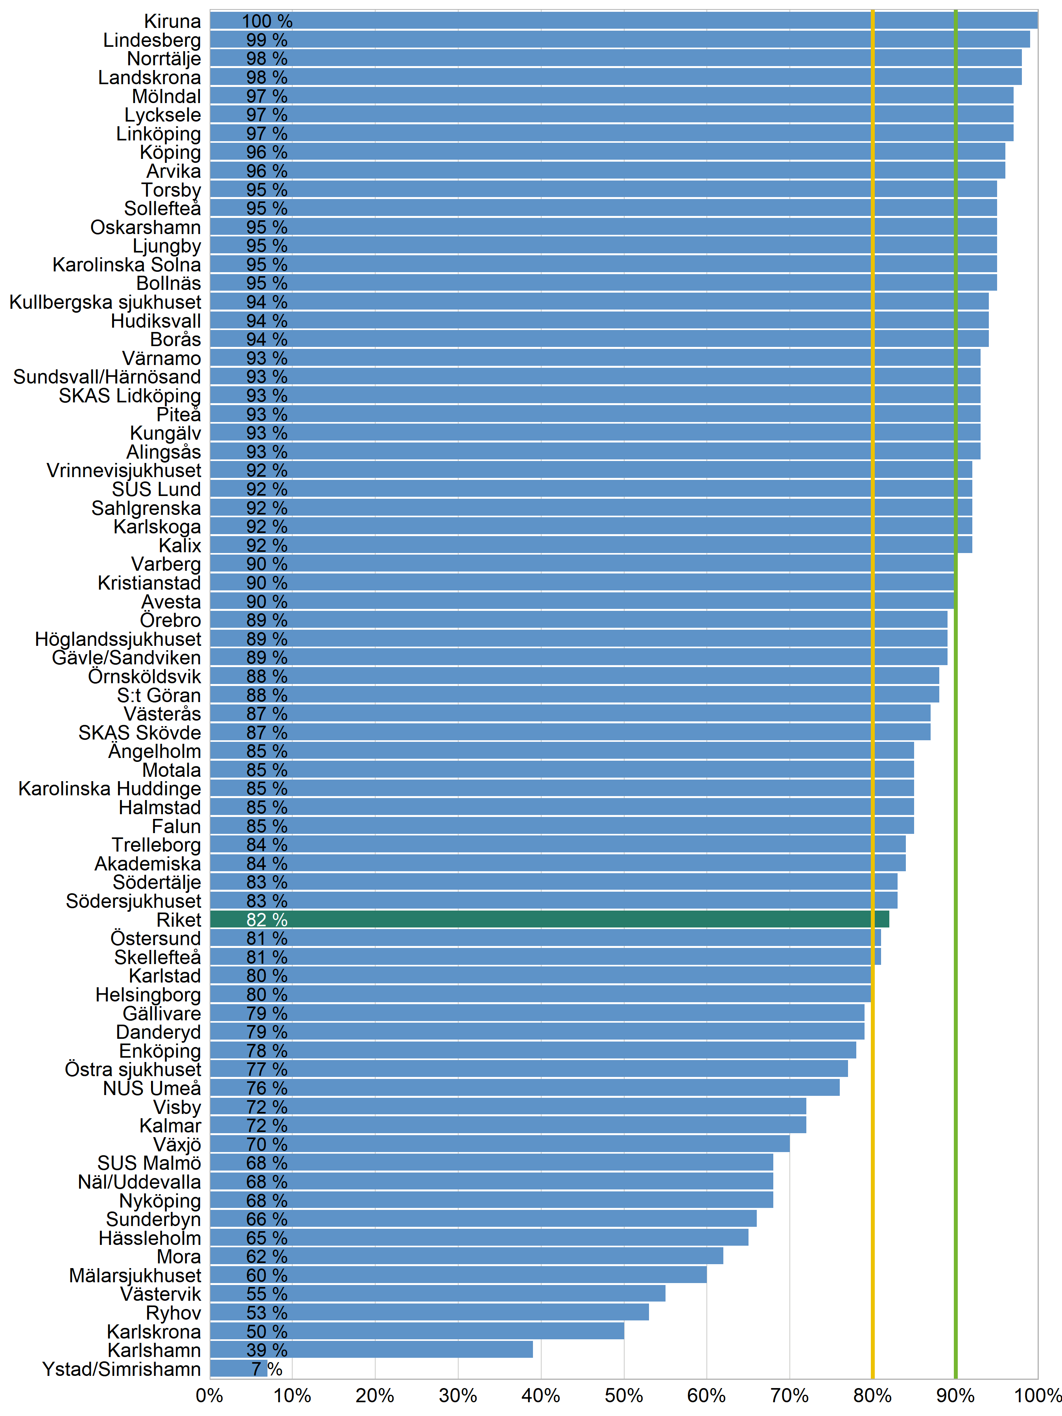
Lokala variationer

Slide 10
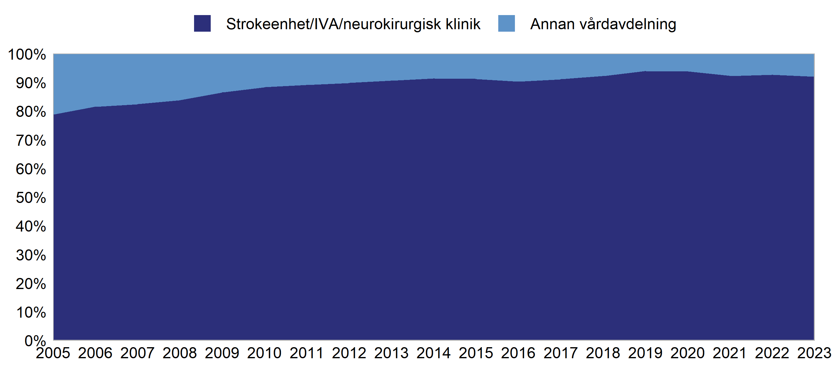
Strokeenhet någon gång över tid

Slide 11
Reperfusions-behandling
riksstroke.org/sve/

Slide 12
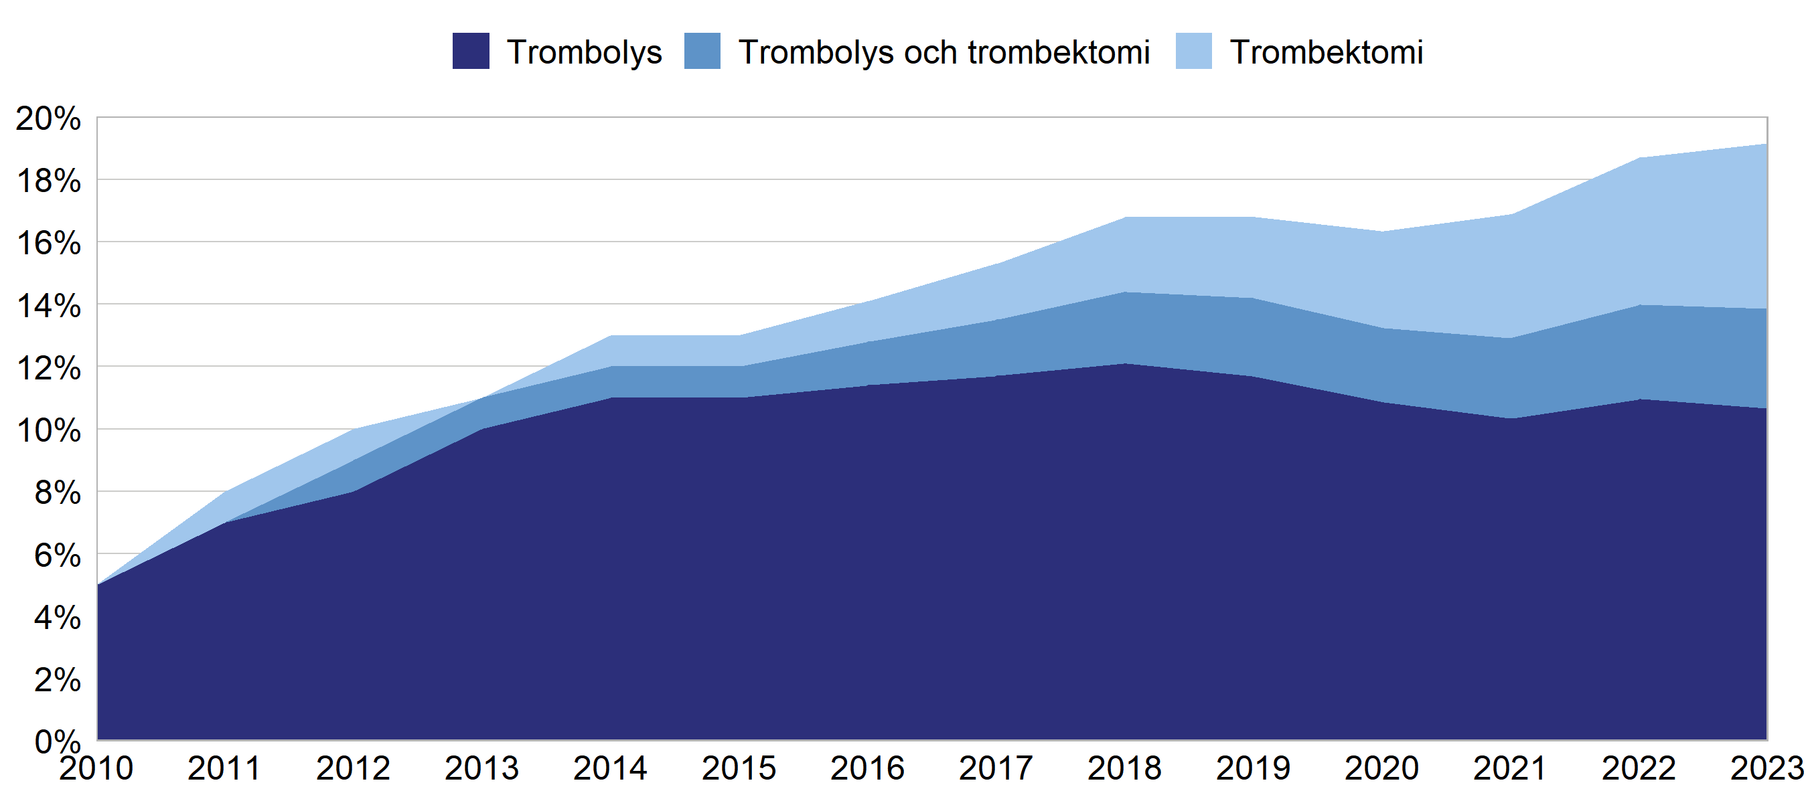
Reperfusion över tid

Slide 13
Varför inte reperfusion?

Slide 14
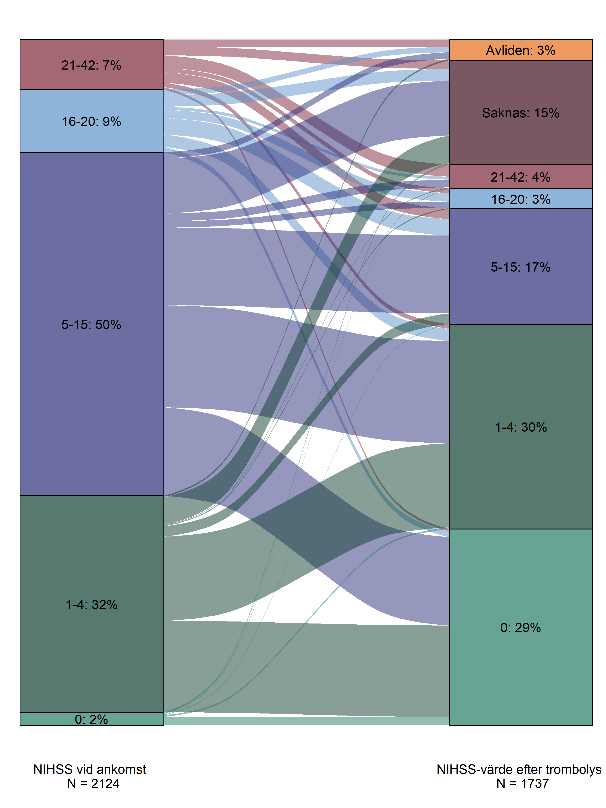
Trombolys
NIHSS före och efter trombolys

Slide 15
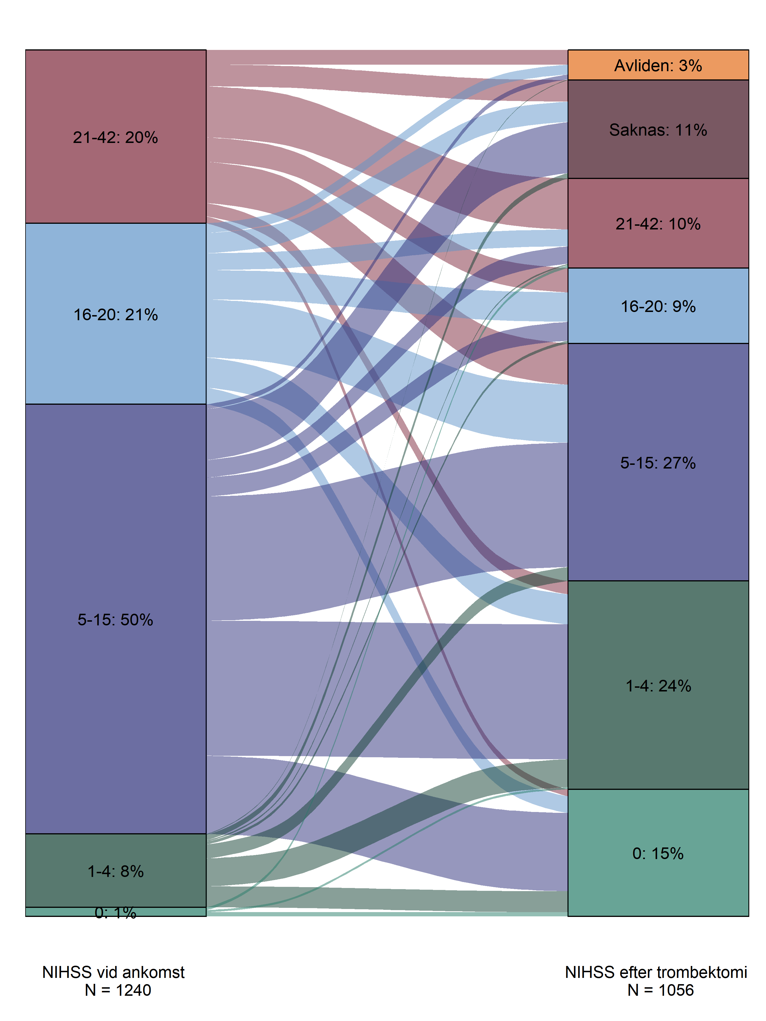
Trombektomi
NIHSS före och efter trombektomi

Slide 16
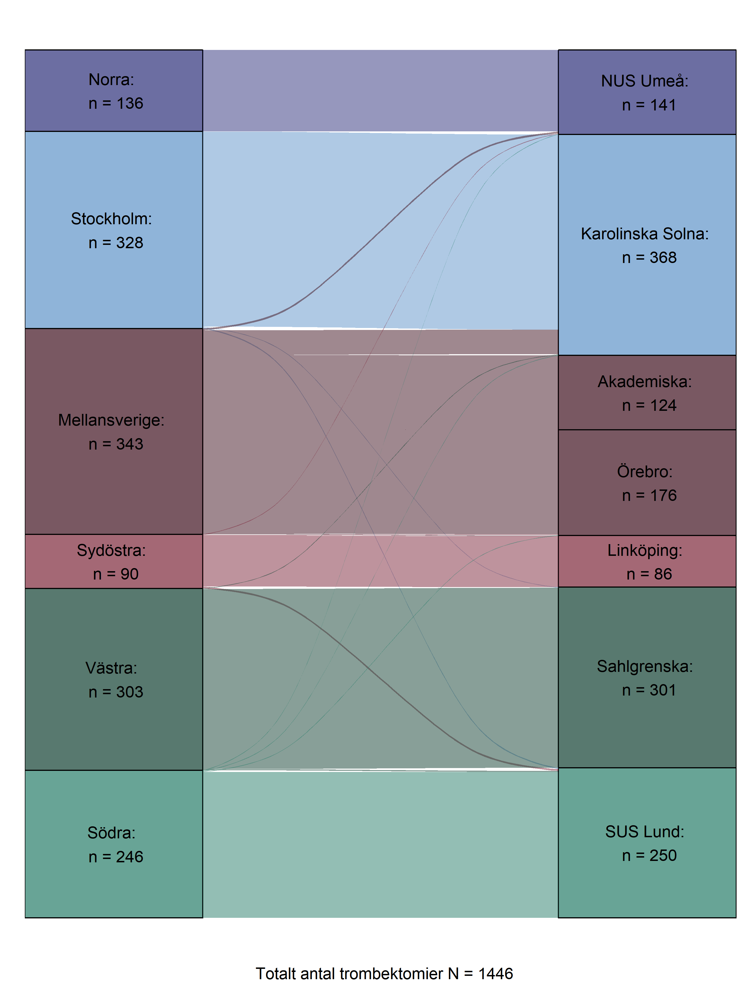
Trombektomi
Hur förflyttas patienterna

Slide 17
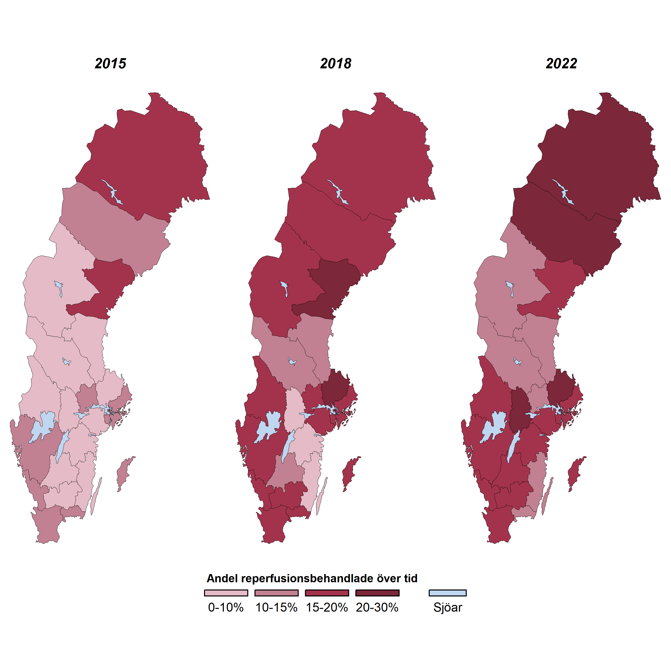

Slide 18
Sekundärprevention efter stroke

Slide 19
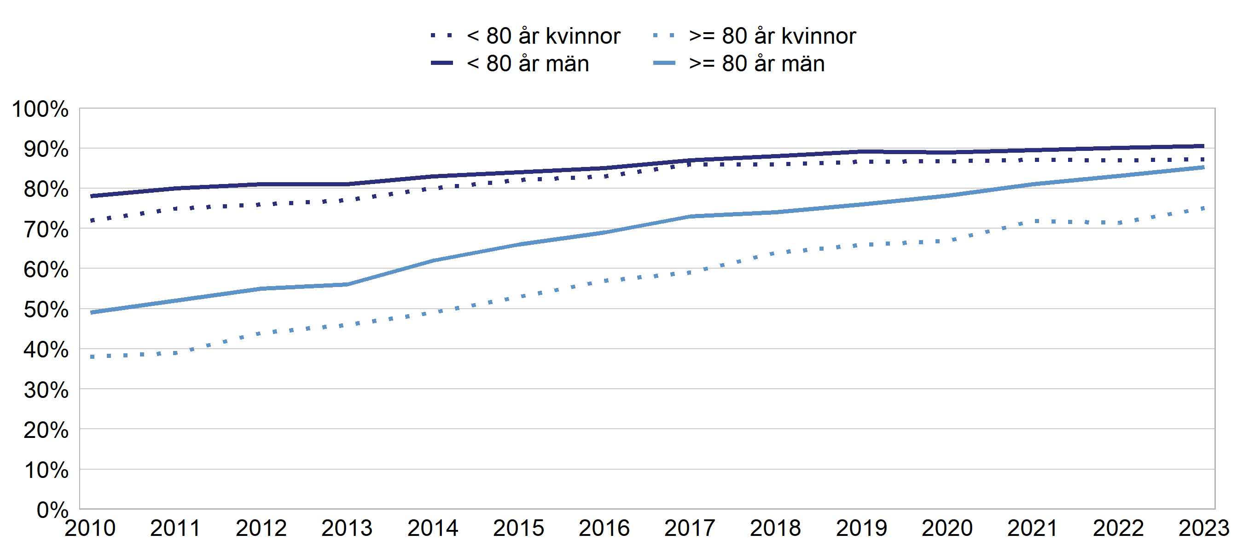
Statin efter ischemisk stroke

Slide 20
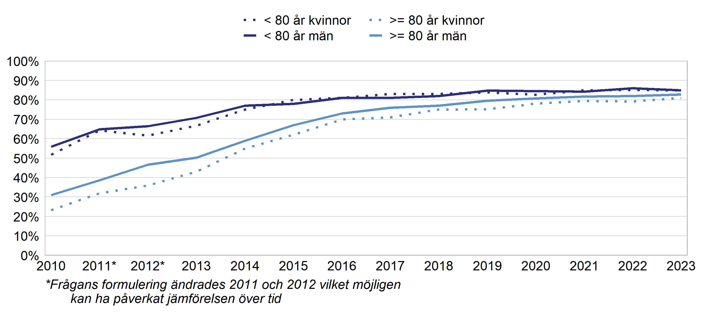
Antikoagulantia efter stroke vid förmaksflimmer

Slide 21
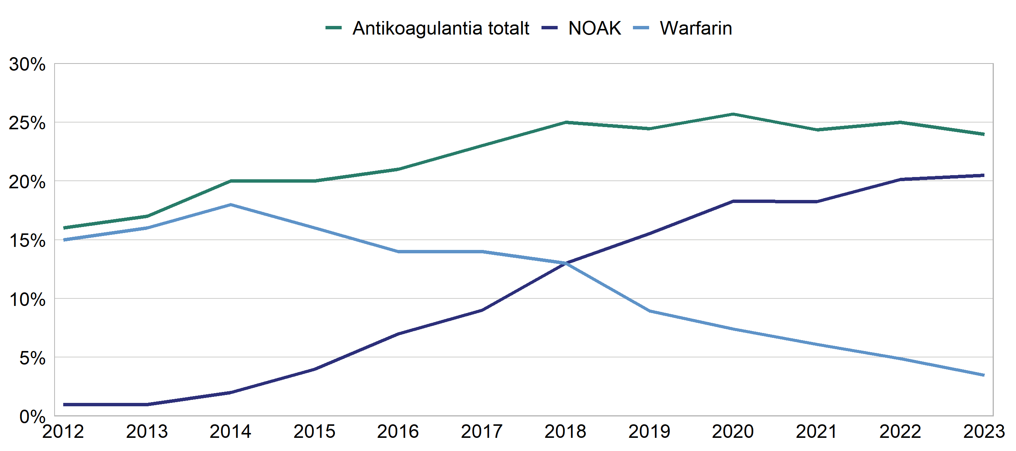
Antikoagulantia efter stroke

Slide 22
Bedömning

Slide 23
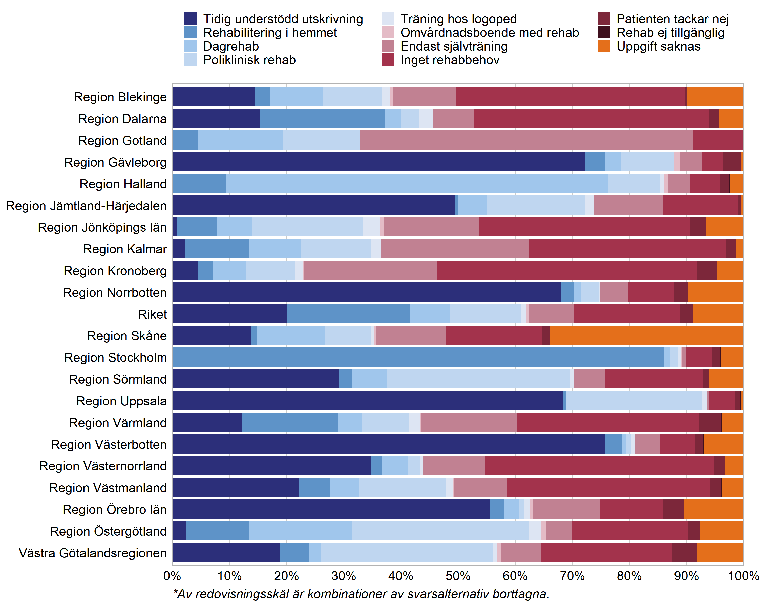
Rehabilitering efter strokeenhet

Slide 24
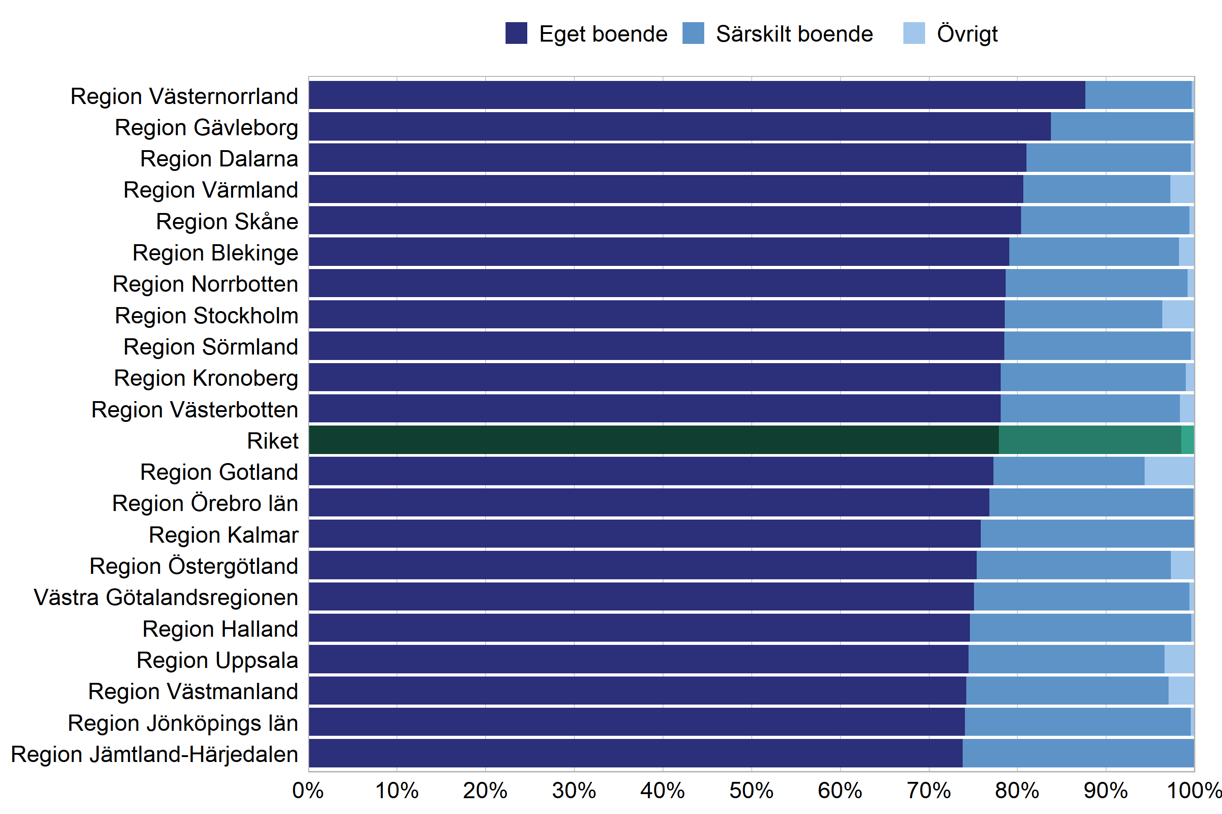
Utskrivning
78% 21%

Slide 25
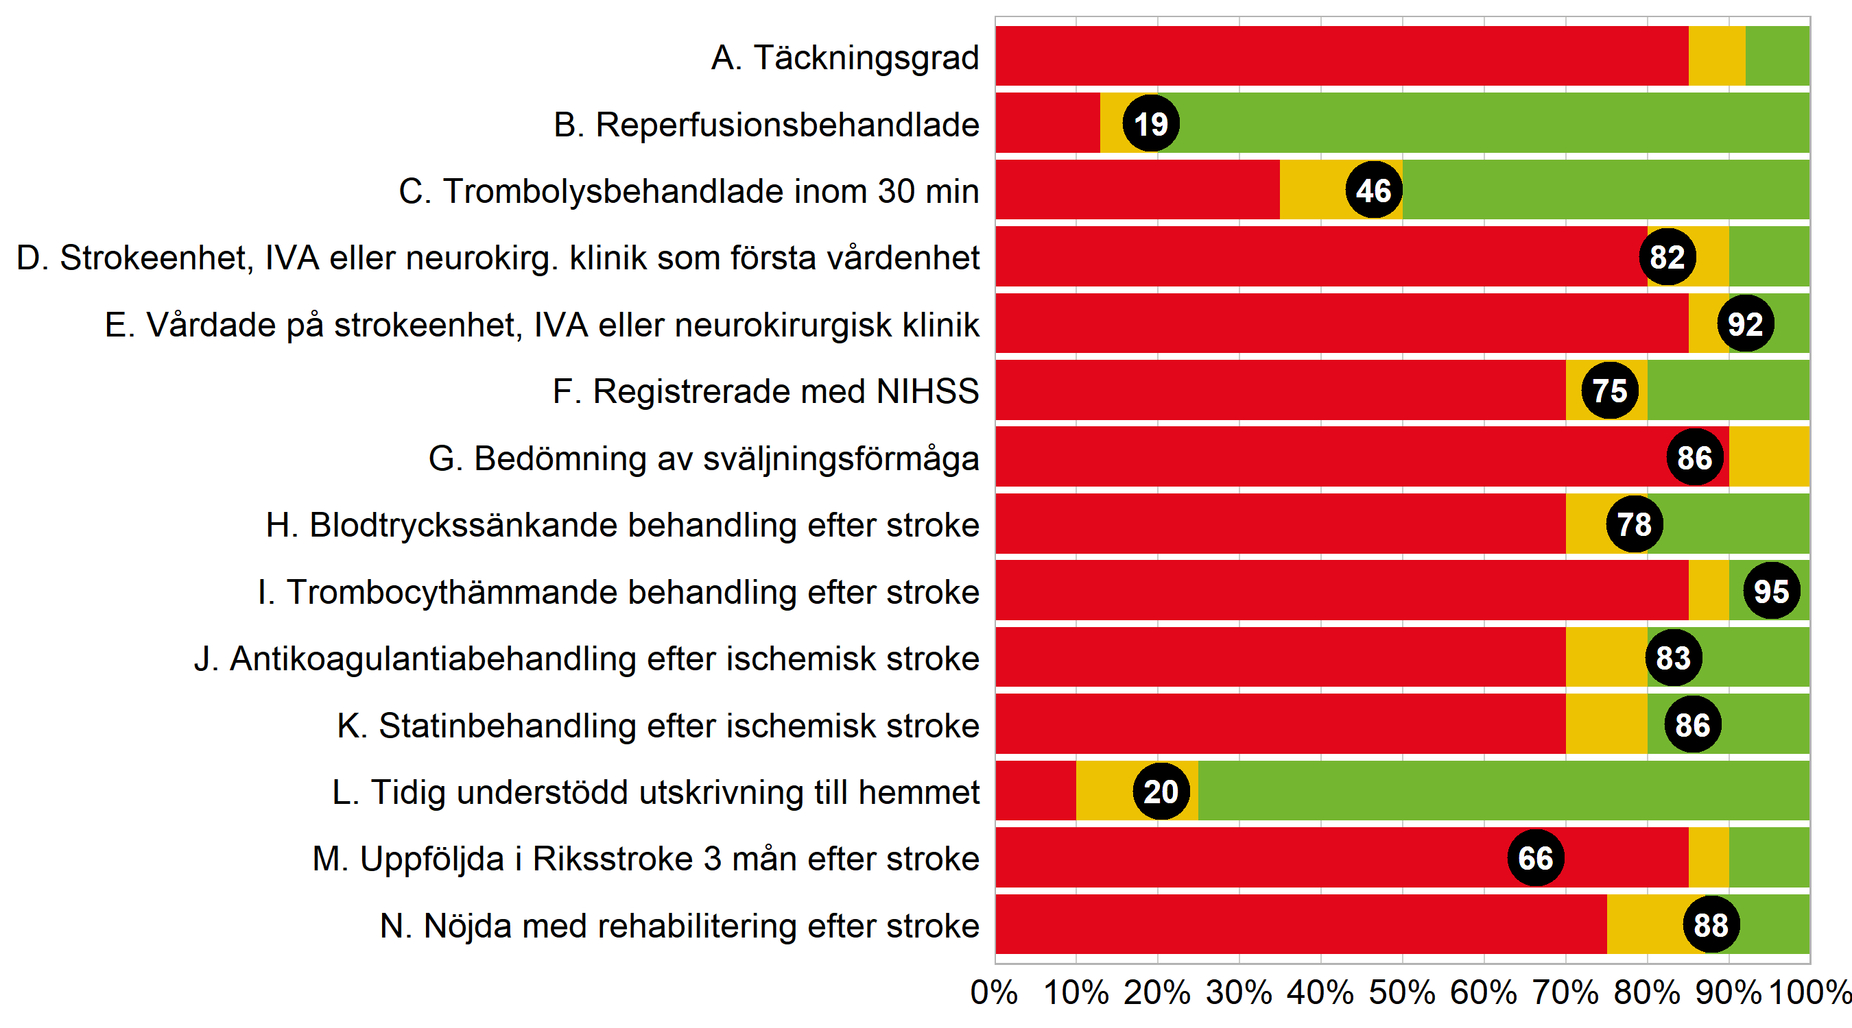
Indikatorer

Slide 26
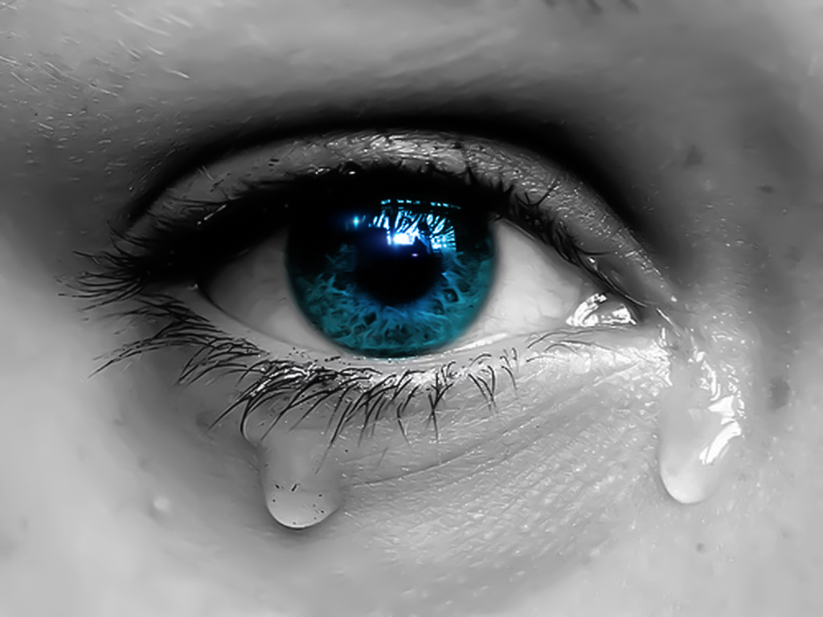
3 år efter stroke
15% medicinering

Slide 27
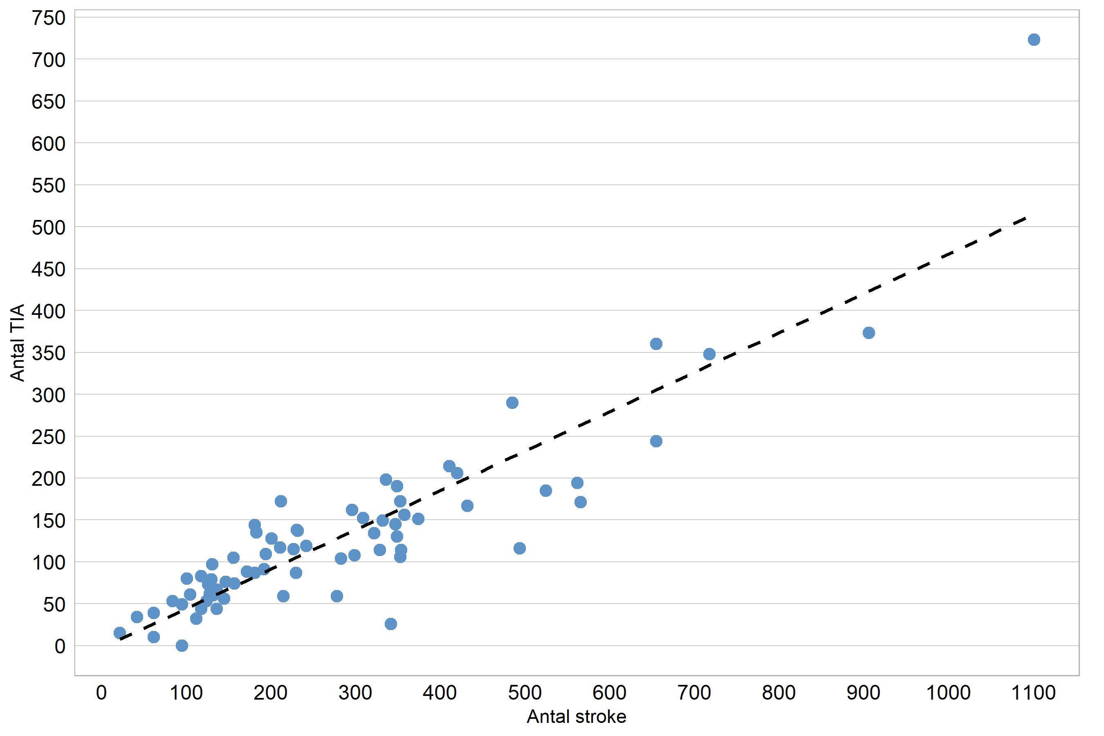
TIA i förhållande till stroke

Slide 28
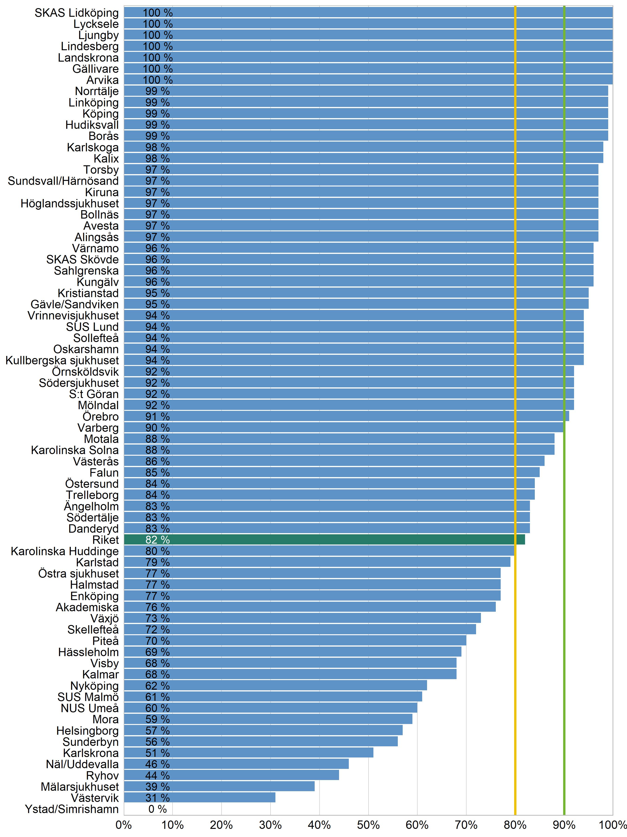
TIA direkt in strokeenhet
Riket, snitt: 82%
Spridning: 31-100%

Slide 29
Sekundärprevention efter TIA
73% 97% 89% 89%

Slide 30
TIA

Slide 31
stroke
85%
I64.9
15%
Ischemi
Blödning
15%
20%
30%
30%
5%
67%
33%
Storkärls-sjuka
Småkärl-sjuka
Okänd /multipla orsaker
Kardio-embolisk
Ovanlig
orsak
Intraparenkymal
Subaraknoidal
I61
Storhjärnan
djup/central I61.0 ytlig/lobär I61.1
ospec. I61.2 Hjärnstam I61.3
Lillhjärna I61.4 Intraventrik. I61.5 Multipel I61.6 Ospec. I61.9
I60
Från
a. carotis I60.0
a. cer media I60.1
främre kom. I60.2 bakre kom. I60.3
a. basilaris I60.4
a. vertebralis I60.5
andra IC art I60.6
ospec artär I60.7
Annan SAB I60.8 ospec I60.9
I63.0
I63.3
I63.9
I63.4
I63.8
Om OAK-assoc: D68.3 + Y57.9 + ATC-kod
Notes:
31

Slide 32
FRÅGOR?
riksstroke@regionvasterbotten.se
Riksstroke registreringsplattform |

Slide 33
TACK!
Fredrik och Agnes!
Alla som rapporterar!
Alla patienter som svarar på uppföljningsenkäter!

